Slide 1
Información Ambiental Económica en GAD Provinciales
Octubre,2021

Slide 2
Dirección de Estadísticas Agropecuarias y Ambientales
Gestión de Estadísticas Ambientales
Cooperación Internacional
Producción de información mediante Encuestas y Censos Ambientales
Módulo de información Ambiental en Empresas
GESA
Censo de información económica ambiental en los GAD Provinciales del Ecuador.
Atención a necesidades de los usuarios
Interacción Interinstitucional
Módulo de información ambiental en hogares
Información Agroambiental y Tecnificación Agropecuaria.

Slide 3

Modelo de Producción Estadística - MPE
El MPE es un estándar que describe y define el conjunto de fases, procesos y actividades necesarios para producir estadísticas oficiales de calidad.
DISEÑO
Se describe el desarrollo y diseño de productos como: aplicativo web, manuales, malla de validación.
RECOLECCIÒN
Capacitación al personal Asigna cargas de trabajo Recolecta de información
ANÁLISIS
En este proceso se transforman los datos en productos estadísticos
EVALUACIÓN
Se identifican y priorizan las mejoras potenciales
PLANIFICACIÒN
Planificación anual de actividades.
Acercamiento e identificación de usuarios y sus necesidades
CONSTRUCCIÒN
Se construye, se prueba y ajusta todos los productos diseñados en la fase previa:
PROCESAMIENTO
Crítica, validación de los
datos recolectados.
Durante y después del levantamiento.
DIFUSIÓN
Se promociona y publica los productos estadísticos
Se socializa los resultados
MPE
Conjunto de fases actividades y procesos para producir estadística oficial
Permite llevar a cabo un proceso organizado y documentado de la producción de información (homogeneidad y reutilización)
Garantiza la continuidad de los procesos en caso de que exista rotación de personal
Permite el análisis, evaluación y mejora de los procesos de producción.

Slide 4
Objetivo y Ficha técnica
Ficha Técnica Censo de Información Ambiental Económica en GAD Provinciales.
Objetivo
Generar información oportuna y
confiable sobre la gestión de las competencias de los Gobiernos Autónomos Descentralizados Provinciales del Ecuador.
Tipo de operación
Censo
Cobertura
Nacional
Gobiernos Autónomos Descentralizados
Provinciales
Unidad de estudio
23 Gobiernos Autónomos
Descentralizados Provinciales y el Consejo de Gobierno de Régimen Especial de Galápagos
Población Objetivo
Sector investigado:
• Sector público.
Nacional, regional y provincial
Desagregación
Período de levantamiento
Junio - julio 2021
Período de referencia
Año 2020
Periodicidad
Anual

Slide 5
Historia del Censo a GAD Provinciales
2010-2015
2016
Publicación de resultados de 2015
2017
Se automatizó la herramienta de captación de información (físico a digital)
2018
Suscripción del convenio Interinstitucional INEC –ARCA
Alianza Estratégica INEC –CONGOPE
Optimización de recursos humanos y económicos Alianza Estratégica INEC – CONGOPE
Publicación de resultados de 2016
Publicación de resultados de 2017
2019 - 2020
QUE SE VIENE
Se mantienen las mismas variables debido a la pandemia
Se implementa el módulo de turismo
Levantamiento de información geo referenciada generada por los GAD
Publicación de resultados de 2019
Publicación de resultados de 2020
2010 En sus inicios el levantamiento se realizó en conjunto con GAD Municipales.
2012 Implementación del nuevo nombre y Sección Huella Ecológica.
2013 Implementación del capítulo Riego y Drenaje.
2014 Implementación del capítulo Fomento y Desarrollo Productivo
2015 Implementación del capítulo Gestión de Riesgos
Publicación de resultados de 2014
Recolección de registros administrativos
Nota: En el año 2011 no se ejecutó el levantamiento de información

Slide 6

Temáticas Investigadas
Vialidad
8
1
Gestión ambiental
7
2
Gestión de riesgos
Fomento y desarrollo productivo
Ingresos y gastos
6
3
Turismo
Cooperación internacional
5
4
Riego y drenaje

Slide 7
Temáticas Investigadas
Vialidad
8
1
Gestión ambiental
7
2
Gestión de riesgos
Fomento y desarrollo productivo
Ingresos y gastos
6
3
Turismo
Cooperación internacional
5
4
Riego y drenaje

Slide 8
Temáticas Investigadas
Vialidad
8
1
Gestión ambiental
7
2
Gestión de riesgos
Fomento y desarrollo productivo
Ingresos y gastos
6
3
Turismo
Cooperación internacional
5
4
Riego y drenaje

Slide 9
Temáticas Investigadas
Vialidad
8
1
Gestión ambiental
7
2
Gestión de riesgos
Fomento y desarrollo productivo
Ingresos y gastos
6
3
Turismo
Cooperación internacional
5
4
Riego y drenaje

Slide 10
Temáticas Investigadas
Vialidad
8
1
Gestión ambiental
7
2
Gestión de riesgos
Fomento y desarrollo productivo
Ingresos y gastos
6
3
Turismo
Cooperación internacional
5
4
Riego y drenaje

Slide 11
Temáticas Investigadas
Vialidad
8
1
Gestión ambiental
7
2
Gestión de riesgos
Fomento y desarrollo productivo
Ingresos y gastos
6
3
Turismo
Cooperación internacional
5
4
Riego y drenaje

Slide 12
Temáticas Investigadas
Vialidad
8
1
Gestión ambiental
7
2
Gestión de riesgos
Fomento y desarrollo productivo
Ingresos y gastos
6
3
Turismo
Cooperación internacional
5
4
Riego y drenaje

Slide 13
Temáticas Investigadas
Vialidad
8
1
Gestión ambiental
7
2
Gestión de riesgos
Fomento y desarrollo productivo
Ingresos y gastos
6
3
Turismo
Cooperación internacional
5
4
Riego y drenaje

Slide 14
Variables investigadas
Gestión Ambiental
- Personal con el que contó la competencia..
- Acreditación como autoridad ambiental de aplicación responsable.
- Permisos ambientales emitidos por los GAD provinciales a través del SUIA.
- Controles y/o seguimientos a los permisos ambientales.
- Superficie forestada y reforestada con especies nativas, adaptadas e introducidas área privada y área pública.
- Superficie afectada por incendios.
- Mecanismos de articulación.
- Instrumentos de planificación y normativa local.
- Proyectos e inversión en gestión ambiental.
- Proyectos e inversión en cambio climático.
Fomento y Desarrollo Productivo
- Personal con el que contó la competencia.
- Mecanismos de articulación.
- Proyectos e inversión.
Riego y Drenaje
- Personal con el que contó la competencia.
- Etapas del plan de riego y drenaje.
- Presupuesto, inversión y años de ejecución del - plan de riego y drenaje.
- Proyectos e inversión en sistemas de riego.
- Proyectos e inversión en sistemas de drenaje.
Gestión de Riesgos
- Plan de gestión de riesgos naturales.
- Proyectos e inversión.
Ingresos y Gastos
- Ingreso de los GAD provinciales.
- Gastos de los GAD provinciales.
- Gasto en gestión ambiental.
Cooperación Internacional
- Personal con el que contó la competencia.
- Instrumentos de planificación y normativa local.
Vialidad
- Personal con el que contó la competencia.
- Inversión en proyectos de vías.
- Inversión en proyectos de puentes.
- Instrumentos de planificación y normativa local.
- Equipamiento y maquinaria.
Turismo
- Personal con el que contó.
- Mecanismos de articulación.
- Proyectos e inversión.

Slide 15
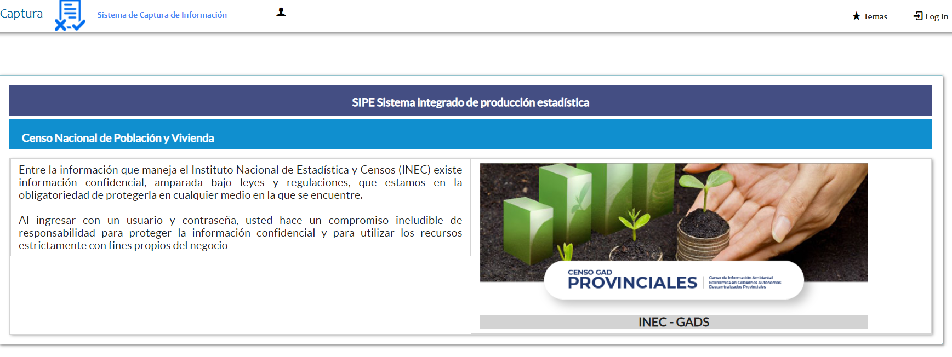
Recolección de información
Levantamiento de información de los GAD Provinciales
Formulario digital GAD Provinciales
Construcción y /o actualización del aplicativo web.
Envió de comunicado interinstitucional informando sobre el levantamiento, usuario y claves a cada uno de los informantes (Directores de área)
Definición de formulario (mesa técnica)
Levantamiento de información meses junio y julio
1
3
https://aplicaciones2.ecuadorencifras.gob.ec/osticket_uac/scp
- Gestión del levantamiento
- Validación de la información
- Gestión del levantamiento
- Validación de la información
- Validación de la información
2
4

Slide 16
Presentación de resultados
Autoridad Ambiental de Aplicación Responsable (AAAR)
Permisos ambientales emitidos por los GAD provinciales
GAD provinciales acreditados como AAAR
Número de permisos ambientales emitidos por los GAD provinciales
En 2020, los GAD provinciales acreditados como AAAR emitieron 6.583 permisos ambientales.
Los permisos son solicitados por personas u organizaciones que desempeñan una actividad económica o profesional, con potencial de afectar la calidad del medio ambiente, como resultado de sus acciones u omisiones.
En el año 2020 el 79% de GAD provinciales (19), se han acreditado como AAAR. Está acreditación les permitió liderar y coordinar el proceso de evaluación de impactos ambientales.

Slide 17
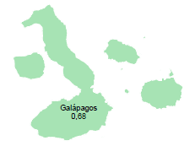
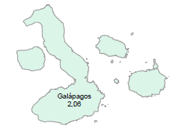
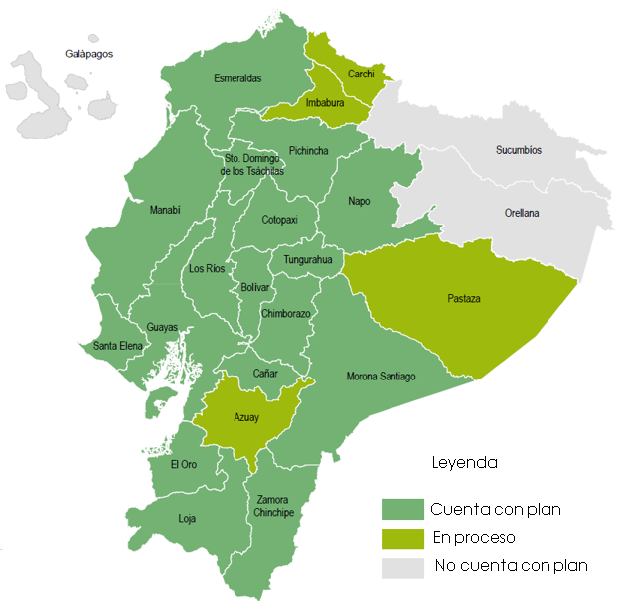
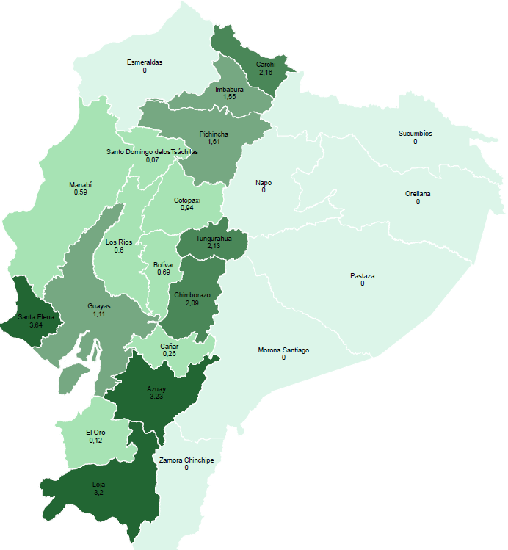
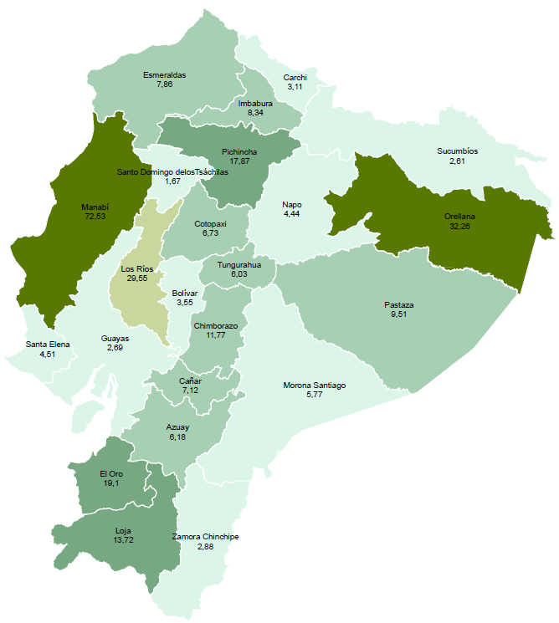
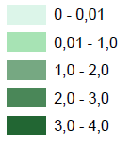
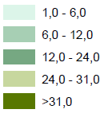
Presentación de resultados
GAD Provinciales que cuentan con plan de Riego y Drenaje
Inversión en proyectos de riego
Inversión en proyectos de vialidad
Leyenda
Millones de dólares
Leyenda
Millones de dólares

Slide 18
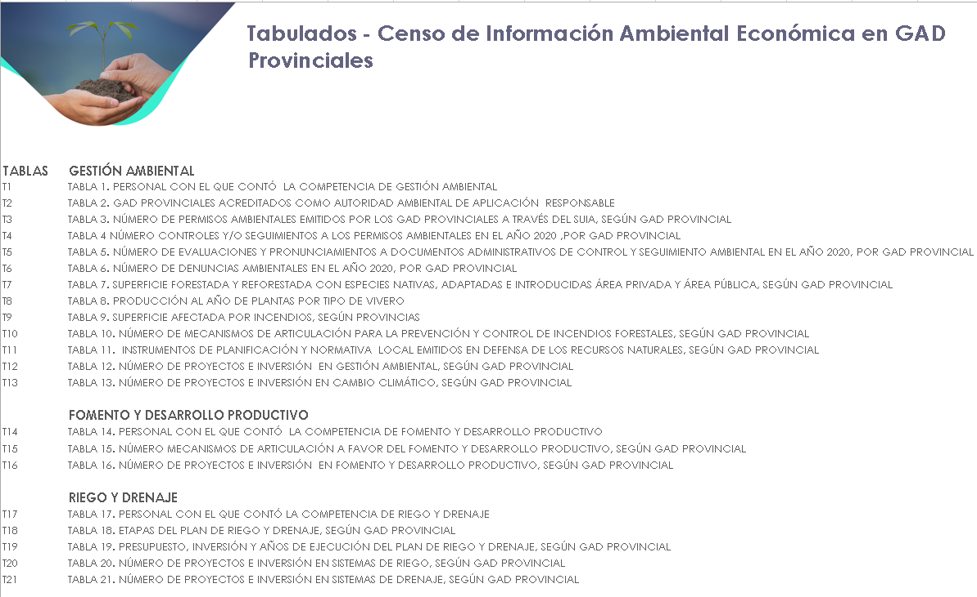
Presentación de resultados
Se presentan 34 tabulados con información de gestión ambiental, fomento y desarrollo productivo, riego y drenaje, gestión de riesgos, ingresos y gastos
Los tabulados se presentan en formato Excel, lo que le da flexibilidad al usuario para hacer sus propios cálculos y análisis.
Sin embargo la información producida por el censo no se limita a la presentada en las tablas, ya que el usuario puede solicitar procesamientos especiales para la obtención de información adicional.

Slide 19
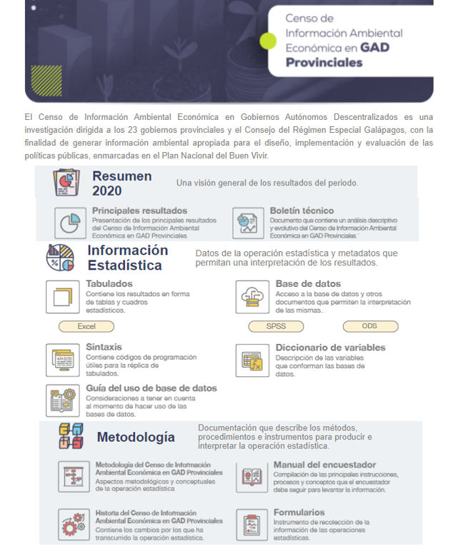
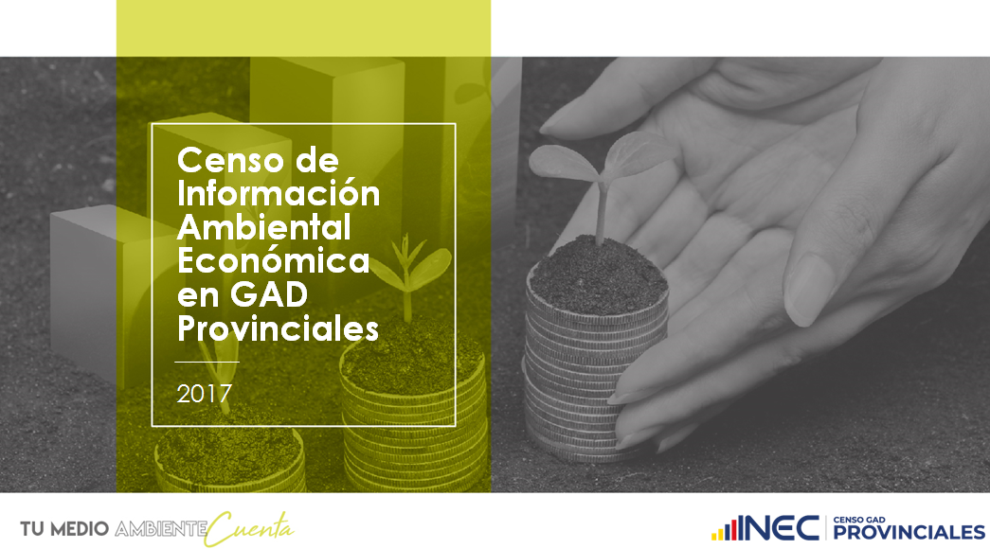
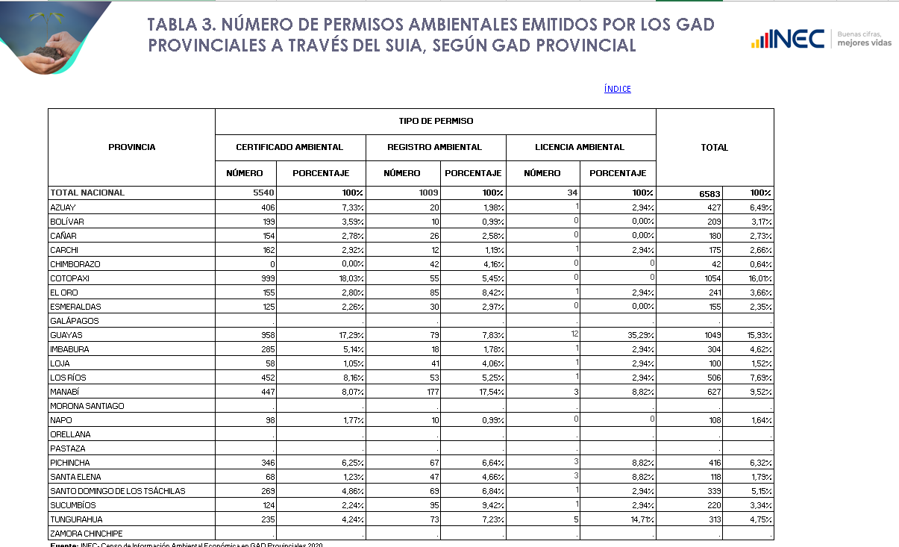

Reporte de Información
Los resultados se difunden anualmente en la página oficial del INEC en el siguiente link:
https://www.ecuadorencifras.gob.ec/municipios-y-consejos-provinciales/
Presentación de principales resultados
Tabulados
Base de datos, SPSS y CSV

